Slide 1
BÁO CÁO ĐỒ ÁN KIỂM THỬ PHẦN MỀM
Thành viên
La Hiểu phong
Nguyễn long vũ
lê Duy Quân
nguyễn thị thảo Nguyên

Slide 2
PHÂN CÔNG | MANUAL TESTING | AUTOMATED TESTING | WHITE BOX TESTING | PERFORMANCE TESTING | Additional format
Vũ | test_search_functionality.py test_search_across_browsers.py test_responsive_design.py test_login_logout.py test_form_submission.py test_writeReview.py,test_navigation.py test_error_handling.py test_checkoutGuest.py test_checkout_process.py test_all_links_status_report.py test_AddToWishlist.py test_add_to_cart.py conftest.py |  |  | JMeter | Word
Phong |  | test_search_functionality.py test_search_across_browsers.py test_error_handling.py test_checkout_process.py test_all_links_status_report.py test_add_to_cart.py conftest.py | Login Controller Login Model Cart Controller ActivityTest Model AddressTest Model OrderTest Model CurrencyTest Library UrlTest Library AccountTest Selenium CategoryTest Selenium CheckoutTest Selenium ProductTest Selenium
Nguyên |  | test_login_logout.py test_form_submission.py test_responsive_design.py |  |  | Powerpoint
Quân |  | test_writeReview.py test_navigation.py test_AddToWishlist.py test_checkoutGuest.py test_register.py |  | Jira and Trello SQL Injection (ZAP)

Slide 3

Overview website
OpenCart is an open source content management system (CMS) designed specifically for building and managing e-commerce websites. Known for its flexibility, ease of use, and strong community support, OpenCart is a popular choice for businesses looking to build an online store.

Slide 4

Objective
Ensure that website features work properly, provide the best user experience, and meet functional requirements such as registration, login, order management, products

Slide 5
TESTING PLAN
Scope: Testing the user interface and key functions
For users:
Register, log in, log out.
Search for products and check order history.
Navigate to categories
Add products to cart
Check out orders
Filter and track order status.
Display product and order details.
For admins:
Manage orders (add, edit, delete, change status).
Manage product categories.
Manage products (add, edit, delete).
Manage roles (assign permissions).
Manage user accounts.

Slide 6
TESTING PLAN
Testing Levels:
  Unit Testing: Test individual functions such as registration, login, or product search.
  Integration Testing: Test the combination of functions, such as adding products to cart and processing payment.
Testing Types:
  Functional Testing: Ensure key functions such as registration, adding to cart, and managing products work as expected.
  Performance Testing: Evaluate page load speed, order processing, and system performance when multiple users access the site.

Slide 7
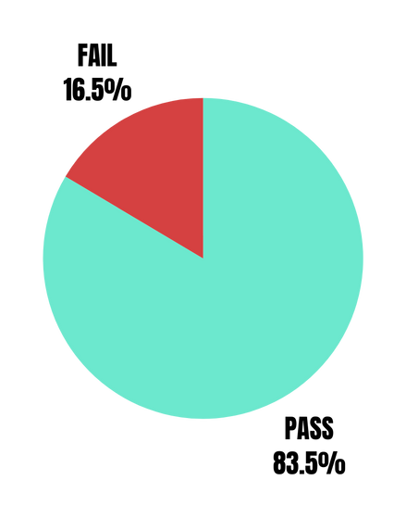

Slide 8
Chức năng Đăng nhập, Đăng xuất
7 test case pass
  Đăng nhập thành công với email và mật khẩu hợp lệ
  Đăng nhập với email không hợp lệ
  Đăng nhập với password không hợp lệ
  Đăng nhập với email không tồn tại
  Đăng nhập với email để trống
  Đăng nhập với password để trống
  Đăng xuất thành công
Chức năng Đăng ký
7 test case pass
  Đăng ký thành công với thông tin hợp lệ
  Đăng ký với email đã tồn tại
  Đăng ký với email để trống
  Đăng ký với số điện thoại không hợp lệ
  Đăng ký với mật khẩu xác nhận không khớp
  Đăng ký với mật khẩu quá ngắn
  Đăng ký với tên đăng nhập để trống
MANUAL
AUTOMATED
TESTING PLAN

Slide 9

Speaking impact​
Your ability to communicate effectively will leave a lasting impact on your audience​
Effectively communicating involves not only delivering a message but also resonating with the experiences, values, and emotions of those listening

Slide 10
Dynamic delivery​
Learn to infuse energy into your delivery to leave a lasting impression​
One of the goals of effective communication is to motivate your audience
Metric​ | Measurement​ | Target​ | Actual​
Audience attendance​ | # of attendees​ | 150​ | 120​
Engagement duration​ | Minutes​ | 60​ | 75​
Q&A interaction​ | # of questions​ | 10​ | 15​
Positive feedback​ | Percentage (%)​ | 90​ | 95​

Slide 11
Final tips & takeaways​
Consistent rehearsal​
  Practice makes perfect, so strengthen your familiarity with the presentation​
Refine delivery style​
  Pacing, tone, and emphasis​
Timing and transitions​
  Aim for seamless, professional delivery​
Practice audience
  Enlist colleagues to listen & provide feedback​
Seek feedback​
Reflect on performance​
Explore new techniques​
Set personal goals​
Iterate and adapt

Slide 12
Speaking engagement metrics​
Impact factor​ | Measurement​ | Target​ | Achieved​
Audience interaction​ | Percentage (%)​ | 85​ | 88​
Knowledge retention​ | Percentage (%)​ | 75​ | 80​
Post-presentation surveys​ | Average rating​ | 4.2​ | 4.5​
Referral rate​ | Percentage (%)​ | 10​ | 12​

Slide 13
THANK YOU
Brita Tamm​
502-555-0152​
brita@firstupconsultants.com​
www.firstupconsultants.com

